Slide 1
TITOLO DELLA PAGINA
[
Dai sistemi lineari…
…alle matrici
[
Metodo di Gauss
Esercizi

Slide 2
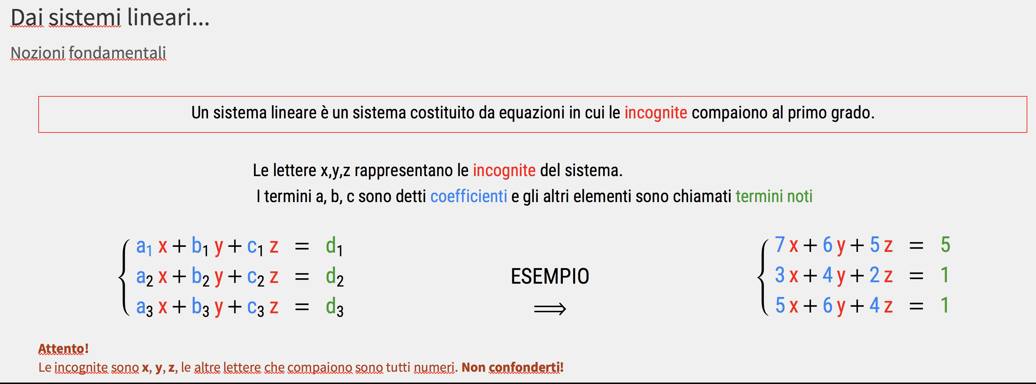

Slide 3
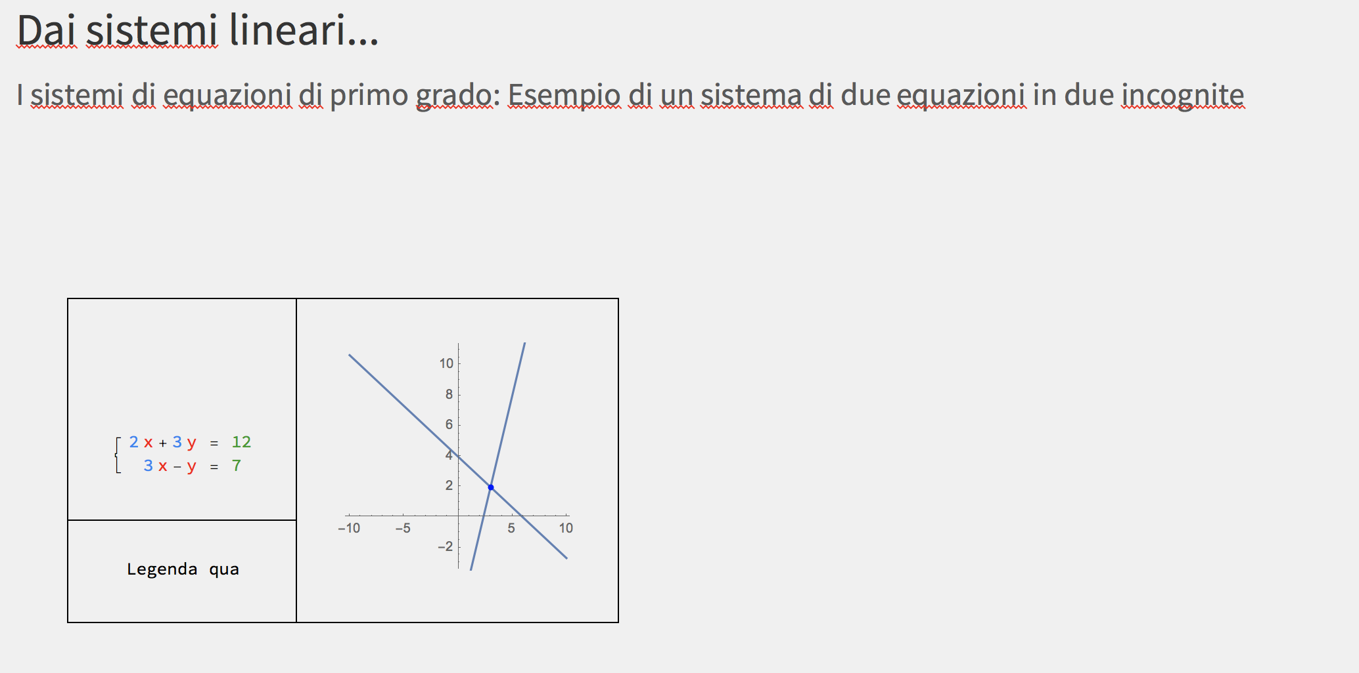
Risolto per via grafica con metodo delle rette su piano cartesiano.

Slide 4
tre
tre
Risolto per via grafica. Questo metodo …

Slide 5
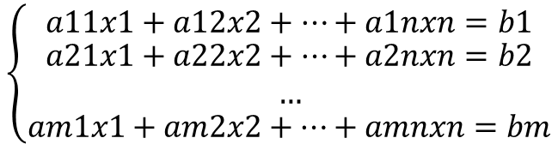
Dai sistemi lineari…
I sistemi di equazioni di 1° grado: m equazioni in n incognite. Questo è il caso più generale di tutti ed è difficilmente rappresentabile per via grafica. Le incognite sono (x1, …, xn), i coefficienti sono gli aij, e i termini noti sono i b1…bm.
$$\left\{\begin{matrix}a11x1+a12x2+…+a1nxn=b1 \\ \begin{aligned}a21x1+a22x2+…+a2nxn=b2 \\ …\end{aligned} \\ am1x1+am2x2+…+amnxn=bm\end{matrix}\right.$$
Non ti preoccupare! Il nostro campo da gioco sarà soltanto con le matrici 2x2 e 3x3 (all’università si trattano invece casi più generali come questo).

Slide 6

Note:
«prossimo capitolo» è bottone al prossimo capitolo.
Dai sistemi lineari… Risoluzione
Dovresti già conoscere qualche metodo per risolvere i sistemi lineari.
Prosegui al prossimo capitolo per scoprire un nuovo strumento per trovare la soluzione di sistemi lineari. È un metodo generale che include come casi particolari quelli che già conosci.
prossimo capitolo

Slide 7

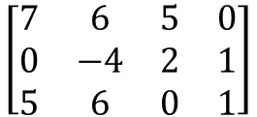
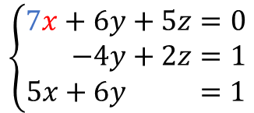

Note:
I colori alle colonne non includono le incognite. Si può fare??
…alle matrici
È possibile rappresentare un sistema lineare come una matrice, ossia una tabella ordinata i cui elementi sono i coefficienti e i termini noti del sistema.
Questa è detta MATRICE COMPLETA.
I coefficienti devono essere ordinati. Guarda i colori per comprendere il posizionamento dei numeri.
$$\left\{\begin{matrix}7x+6y+5z=−5 \\ 3x−4y+2z=1 \\ −5x+6y−4z=1\end{matrix}\right.$$
$$\left[\begin{matrix}7 & 6 & 5 & −5 \\ 3 & −4 & 2 & 1 \\ −5 & 6 & −4 & 1\end{matrix}\right]$$
ATTENZIONE:
Se nel sistema non compare un’incognita, nella matrice al posto corrispondente bisogna inserire uno 0.
$$\left\{\begin{matrix}7x+6y+5z=0 \\ −4y+2z=1 \\ 5x+6y =1\end{matrix}\right.$$
$$\left[\begin{matrix}7 & 6 & 5 & 0 \\ 0 & −4 & 2 & 1 \\ 5 & 6 & 0 & 1\end{matrix}\right]$$
Esercizi
Prosegui

Slide 8
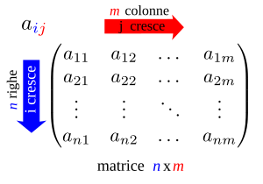
Matrici
Una matrice è una tabella ordinata di elementi disposti su n righe e m colonne.
Al suo interno possono comparire numeri positivi, negativi o anche zeri.

Slide 9
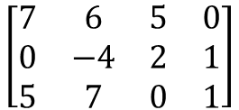
Matrici
Un elemento è individuato univocamente da due indici ordinati: il numero di riga e il numero di colonna.
$$\left[\begin{matrix}7 & 6 & 5 & 0 \\ 0 & −4 & 2 & 1 \\ 5 & 7 & 0 & 1\end{matrix}\right]$$
a₃₂=7
Terza riga
Seconda colonna

Slide 10
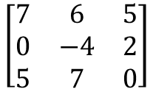
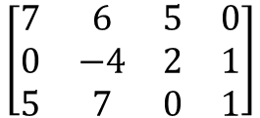
Matrici
Matrice quadrata
numero di righe = numero di colonne
Matrice rettangolare
numero di righe ≠ numero di colonne
$$\left[\begin{matrix}7 & 6 & 5 & 0 \\ 0 & −4 & 2 & 1 \\ 5 & 7 & 0 & 1\end{matrix}\right]$$
$$\left[\begin{matrix}7 & 6 & 5 \\ 0 & −4 & 2 \\ 5 & 7 & 0\end{matrix}\right]$$
Matrice 3 x 4
Matrice 3 x 3

Slide 11
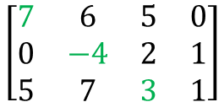
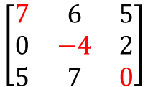
Matrici La diagonale
La diagonale di una matrice quadrata è composta dai numeri che hanno indice di riga uguale a indice di colonna. Sono quelli evidenziati in rosso.
$$\left[\begin{matrix}7 & 6 & 5 \\ 0 & −4 & 2 \\ 5 & 7 & 0\end{matrix}\right]$$
Attenzione! Non esiste la diagonale di una matrice rettangolare, tuttavia nelle matrici complete che tratteremo ci sarà utile un concetto simile per riconoscere elementi particolari.
$$\left[\begin{matrix}7 & 6 & 5 & 0 \\ 0 & −4 & 2 & 1 \\ 5 & 7 & 3 & 1\end{matrix}\right]$$

Slide 12
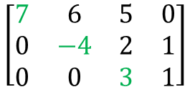

Matrici Matrici a gradini
Una matrice quadrata che presenta tutti elementi uguali a zero sotto la diagonale prende il nome di matrice triangolare superiore.
$$\left[\begin{matrix}7 & 6 & 5 \\ 0 & −4 & 2 \\ 0 & 0 & 9\end{matrix}\right]$$
Una matrice rettangolare a gradini presenta tutti elementi uguali a zero sotto i numeri evidenziati in verde che chiameremo pivot.
$$\left[\begin{matrix}7 & 6 & 5 & 0 \\ 0 & −4 & 2 & 1 \\ 0 & 0 & 3 & 1\end{matrix}\right]$$

Slide 13
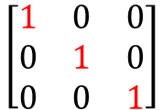
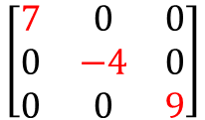
Matrici Matrice identità
Una matrice quadrata che presenta elementi diversi da zero solo sulla diagonale si chiama matrice diagonale.
$$\left[\begin{matrix}7 & 0 & 0 \\ 0 & −4 & 0 \\ 0 & 0 & 9\end{matrix}\right]$$
La matrice diagonale che presenta solo 1 sulla diagonale si chiama matrice identità.
$$\left[\begin{matrix}1 & 0 & 0 \\ 0 & 1 & 0 \\ 0 & 0 & 1\end{matrix}\right]$$

Slide 14
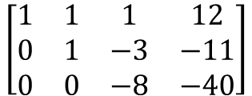
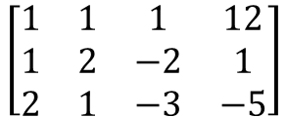
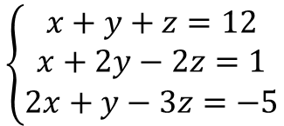
Metodo di Gauss
Il metodo di Gauss è un procedimento ordinato di calcolo che permette la risoluzione di un sistema lineare mediante un numero finito di step. Ogni step può essere composto da una o più «mosse» tra le seguenti:
Scambio di due righe;
Moltiplicare una riga della matrice per un numero diverso da zero;
Sostituire una riga della matrice con un’altra ottenuta sommando ad essa un’altra riga moltiplicata precedentemente per un numero diverso da zero.
Lo scopo è quello di ridurre la matrice a gradini.
$$\left\{\begin{matrix}x+y+z=12 \\ x+2y−2z=1 \\ 2x+y−3z=−5\end{matrix}\right.$$
$$\left[\begin{matrix}1 & 1 & 1 & 12 \\ 1 & 2 & −2 & 1 \\ 2 & 1 & −3 & −5\end{matrix}\right]$$
$$\left[\begin{matrix}1 & 1 & 1 & 12 \\ 0 & 1 & −3 & −11 \\ 0 & 0 & −8 & −40\end{matrix}\right]$$
Sistema lineare
Matrice completa associata
Matrice ridotta a gradini
Prosegui per scoprire gli step!

Slide 15
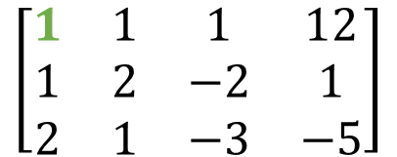
Metodo di Gauss Step 1
1. Rendere nullo il primo elemento sotto il pivot a₁₁ = 1
$$\left[\begin{matrix}1 & 1 & 1 & 12 \\ 1 & 2 & −2 & 1 \\ 2 & 1 & −3 & −5\end{matrix}\right]$$

Slide 16
Metodo di Gauss Step 1
1. Rendere nullo il primo elemento sotto il pivot a₁₁ = 1
$$\left[\begin{matrix}1 & 1 & 1 & 12 \\ 1 & 2 & −2 & 1 \\ 2 & 1 & −3 & −5\end{matrix}\right]$$

Slide 17
Metodo di Gauss Step 1
Nota:
L’operazione per ottenere 0 non è unica. Avremmo potuto utilizzare mosse diverse. Fatti furbo, scegli quella più facile!
1. Rendere nullo il primo elemento sotto il pivot a₁₁ = 1
Nella matrice di esempio si può sostituire la riga 2 con la differenza tra la riga 2 e la riga 1 elemento per elemento.
In simboli:
R2 → R2 – R1
$$\left[\begin{matrix}1 & 1 & 1 & 12 \\ 1 & 2 & −2 & 1 \\ 2 & 1 & −3 & −5\end{matrix}\right]$$

Slide 18
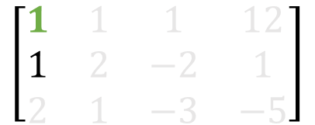
Metodo di Gauss Step 1
1. Rendere nullo il primo elemento sotto il pivot a₁₁ = 1
Nella matrice di esempio si può sostituire la riga 2 con la differenza tra la riga 2 e la riga 1 elemento per elemento in modo da ottenere 0 sotto il pivot 1.
In simboli:
R2 → R2 – R1
$$\left[\begin{matrix}1 & 1 & 1 & 12 \\ 1 & 2 & −2 & 1 \\ 2 & 1 & −3 & −5\end{matrix}\right]$$
Questa operazione va ripetuta per tutti gli elementi della riga.
1 - 1 = 0

Slide 19

Metodo di Gauss Step 1
1. Rendere nullo il primo elemento sotto il pivot a₁₁ = 1
Nella matrice di esempio si può sostituire la riga 2 con la differenza tra la riga 2 e la riga 1 elemento per elemento in modo da ottenere 0 sotto il pivot 1.
In simboli:
R2 → R2 – R1
$$\left[\begin{matrix}1 & 1 & 1 & 12 \\ 0 & 2 & −2 & 1 \\ 2 & 1 & −3 & −5\end{matrix}\right]$$
Questa operazione va ripetuta per tutti gli elementi della riga.
1 - 1 = 0

Slide 20
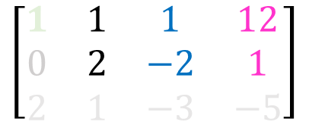
Metodo di Gauss Step 1
1. Rendere nullo il primo elemento sotto il pivot a₁₁ = 1
Nella matrice di esempio si può sostituire la riga 2 con la differenza tra la riga 2 e la riga 1 elemento per elemento in modo da ottenere 0 sotto il pivot 1.
In simboli:
R2 → R2 – R1
$$\left[\begin{matrix}1 & 1 & 1 & 12 \\ 0 & 2 & −2 & 1 \\ 2 & 1 & −3 & −5\end{matrix}\right]$$
Effettuare la stessa operazione per tutti gli elementi della seconda riga:
2 - 1 = 1
-2 - 1 = -3
1 - 12 = -11
Ora sostituiamo gli elementi…

Slide 21
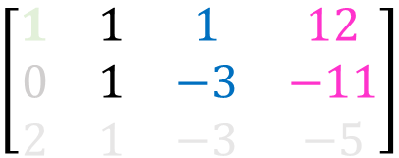
Metodo di Gauss Step 1
1. Rendere nullo il primo elemento sotto il pivot a₁₁ = 1
Nella matrice di esempio si può sostituire la riga 2 con la differenza tra la riga 2 e la riga 1 elemento per elemento in modo da ottenere 0 sotto il pivot 1.
In simboli:
R2 → R2 – R1
$$\left[\begin{matrix}1 & 1 & 1 & 12 \\ 0 & 1 & −3 & −11 \\ 2 & 1 & −3 & −5\end{matrix}\right]$$
Effettuare la stessa operazione per tutti gli elementi della seconda riga:
2 - 1 = 1
-2 - 1 = -3
1 - 12 = -11

Slide 22
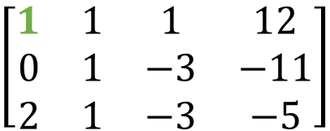
Metodo di Gauss Step 2
2. Rendere nullo il secondo elemento sotto il pivot a₁₁ = 1
$$\left[\begin{matrix}1 & 1 & 1 & 12 \\ 0 & 1 & −3 & −11 \\ 2 & 1 & −3 & −5\end{matrix}\right]$$

Slide 23
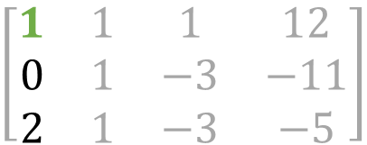
Metodo di Gauss Step 2
2. Rendere nullo il secondo elemento sotto il pivot a₁₁ = 1
Nella matrice di esempio si può sostituire la riga 3 con la differenza tra la riga 3 e la riga 1 moltiplicata per 2 elemento per elemento in modo da ottenere 0.
In simboli:
R3 → R3 – 2 x R1
$$\left[\begin{matrix}1 & 1 & 1 & 12 \\ 0 & 1 & −3 & −11 \\ 2 & 1 & −3 & −5\end{matrix}\right]$$

Slide 24
Metodo di Gauss Step 2
2. Rendere nullo il secondo elemento sotto il pivot a₁₁ = 1
Nella matrice di esempio si può sostituire la riga 3 con la differenza tra la riga 3 e la riga 1 moltiplicata per 2 elemento per elemento in modo da ottenere 0.
In simboli:
R3 → R3 – 2 x R1
$$\left[\begin{matrix}1 & 1 & 1 & 12 \\ 0 & 1 & −3 & −11 \\ 2 & 1 & −3 & −5\end{matrix}\right]$$
Questa operazione va ripetuta per tutti gli elementi della riga.
2 - 2 x 1 = 0

Slide 25
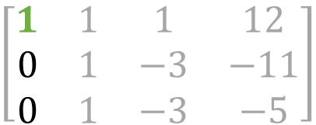
Metodo di Gauss Step 2
2. Rendere nullo il secondo elemento sotto il pivot a₁₁ = 1
Nella matrice di esempio si può sostituire la riga 3 con la differenza tra la riga 3 e la riga 1 moltiplicata per 2 elemento per elemento in modo da ottenere 0.
In simboli:
R3 → R3 – 2 x R1
$$\left[\begin{matrix}1 & 1 & 1 & 12 \\ 0 & 1 & −3 & −11 \\ 0 & 1 & −3 & −5\end{matrix}\right]$$
Questa operazione va ripetuta per tutti gli elementi della riga.
2 - 2 x 1 = 0

Slide 26
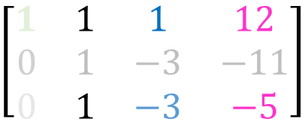
Metodo di Gauss Step 2
2. Rendere nullo il secondo elemento sotto il pivot a₁₁ = 1
Nella matrice di esempio si può sostituire la riga 3 con la differenza tra la riga 3 e la riga 1 moltiplicata per 2 elemento per elemento in modo da ottenere 0.
In simboli:
R3 → R3 – 2 x R1
$$\left[\begin{matrix}1 & 1 & 1 & 12 \\ 0 & 1 & −3 & −11 \\ 0 & 1 & −3 & −5\end{matrix}\right]$$
Questa operazione va ripetuta per tutti gli elementi della riga.
1 - 2 x 1 = -1
-3 – 2 x 1 = -5
-5 – 2 x 12 = -29
Ora sostituiamo gli elementi…

Slide 27
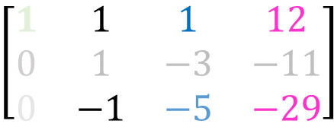
Metodo di Gauss Step 2
2. Rendere nullo il secondo elemento sotto il pivot a₁₁ = 1
Nella matrice di esempio si può sostituire la riga 3 con la differenza tra la riga 3 e la riga 1 moltiplicata per 2 elemento per elemento in modo da ottenere 0.
In simboli:
R3 → R3 – 2 x R1
$$\left[\begin{matrix}1 & 1 & 1 & 12 \\ 0 & 1 & −3 & −11 \\ 0 & −1 & −5 & −29\end{matrix}\right]$$
Questa operazione va ripetuta per tutti gli elementi della riga.
1 - 2 x 1 = -1
-3 – 2 x 1 = -5
-5 – 2 x 12 = -29

Slide 28
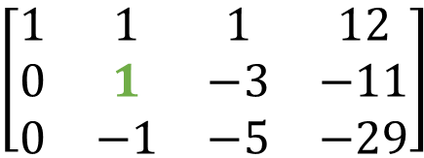
Metodo di Gauss Step 3
3. Rendere nullo l’elemento sotto il pivot a₂₂ = 1
$$\left[\begin{matrix}1 & 1 & 1 & 12 \\ 0 & 1 & −3 & −11 \\ 0 & −1 & −5 & −29\end{matrix}\right]$$

Slide 29
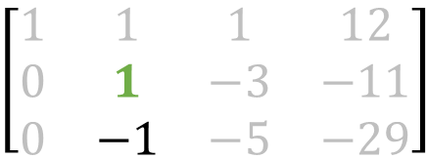
Metodo di Gauss Step 3
3. Rendere nullo l’elemento sotto il pivot a₂₂ = 1
Nella matrice di esempio si può sostituire la riga 3 con la somma tra la riga 3 e la riga 2 elemento per elemento in modo da ottenere 0.
In simboli:
R3 → R3 + R2
$$\left[\begin{matrix}1 & 1 & 1 & 12 \\ 0 & 1 & −3 & −11 \\ 0 & −1 & −5 & −29\end{matrix}\right]$$

Slide 30
Metodo di Gauss Step 3
3. Rendere nullo l’elemento sotto il pivot a₂₂ = 1
Nella matrice di esempio si può sostituire la riga 3 con la somma tra la riga 3 e la riga 2 elemento per elemento in modo da ottenere 0.
In simboli:
R3 → R3 + R2
$$\left[\begin{matrix}1 & 1 & 1 & 12 \\ 0 & 1 & −3 & −11 \\ 0 & −1 & −5 & −29\end{matrix}\right]$$
Questa operazione va ripetuta per tutti gli elementi della riga.
-1 + 1 = 0

Slide 31
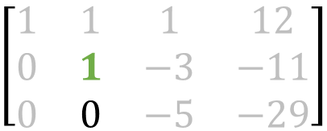
Metodo di Gauss Step 3
3. Rendere nullo l’elemento sotto il pivot a₂₂ = 1
Nella matrice di esempio si può sostituire la riga 3 con la somma tra la riga 3 e la riga 2 elemento per elemento in modo da ottenere 0.
In simboli:
R3 → R3 + R2
$$\left[\begin{matrix}1 & 1 & 1 & 12 \\ 0 & 1 & −3 & −11 \\ 0 & 0 & −5 & −29\end{matrix}\right]$$
Questa operazione va ripetuta per tutti gli elementi della riga.
-1 + 1 = 0

Slide 32
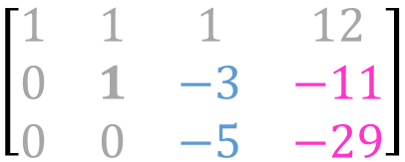
Metodo di Gauss Step 3
Nota:
Scrivere qualcosa riguardo al fatto che l’operazione non si fa con gli zeri.
3. Rendere nullo l’elemento sotto il pivot a₂₂ = 1
Nella matrice di esempio si può sostituire la riga 3 con la somma tra la riga 3 e la riga 2 elemento per elemento in modo da ottenere 0.
In simboli:
R3 → R3 + R2
$$\left[\begin{matrix}1 & 1 & 1 & 12 \\ 0 & 1 & −3 & −11 \\ 0 & 0 & −5 & −29\end{matrix}\right]$$
Questa operazione va ripetuta per tutti gli elementi della riga.
-5 + (-3) = -8
-29 + (-11) = -40
Ora sostituiamo gli elementi…

Slide 33
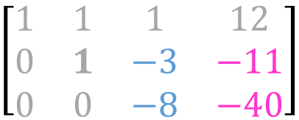
Metodo di Gauss Step 3
3. Rendere nullo l’elemento sotto il pivot a₂₂ = 1
Nella matrice di esempio si può sostituire la riga 3 con la somma tra la riga 3 e la riga 2 elemento per elemento in modo da ottenere 0.
In simboli:
R3 → R3 + R2
$$\left[\begin{matrix}1 & 1 & 1 & 12 \\ 0 & 1 & −3 & −11 \\ 0 & 0 & −8 & −40\end{matrix}\right]$$
Questa operazione va ripetuta per tutti gli elementi della riga.
-5 + (-3) = -8
-29 + (-11) = -40

Slide 34
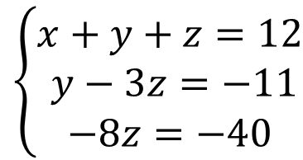
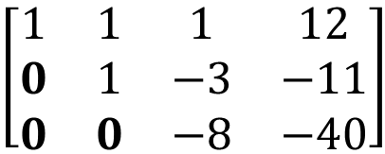
Metodo di Gauss Step 4
4. La matrice ottenuta rappresenta un sistema equivalente a quello di partenza, cioè ha le stesse soluzioni.
Tornare ora alla rappresentazione del sistema con le equazioni ridotte.
$$\left\{\begin{matrix}x+y+z=12 \\ y−3z=−11 \\ −8z=−40\end{matrix}\right.$$
$$\left[\begin{matrix}1 & 1 & 1 & 12 \\ 0 & 1 & −3 & −11 \\ 0 & 0 & −8 & −40\end{matrix}\right]$$

Slide 35
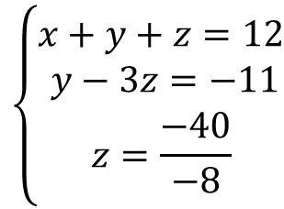
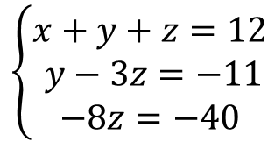
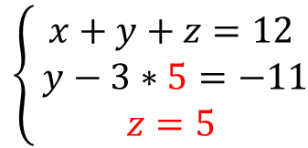
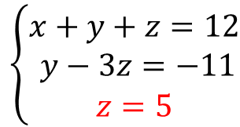
Metodo di Gauss Step 5
5. Risolvere il sistema partendo dall’equazione con una sola incognita.
$$\left\{\begin{matrix}x+y+z=12 \\ y−3z=−11 \\ z=\frac{−40}{−8}\end{matrix}\right.$$
$$\left\{\begin{matrix}x+y+z=12 \\ y−3z=−11 \\ −8z=−40\end{matrix}\right.$$
$$\left\{\begin{matrix}x+y+z=12 \\ y−3z=−11 \\ z=5\end{matrix}\right.$$
$$\left\{\begin{matrix}x+y+z=12 \\ y−3∗5=−11 \\ z=5\end{matrix}\right.$$

Slide 36

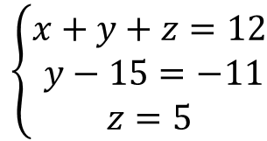
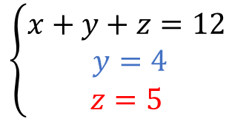
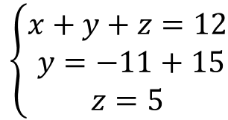
Metodo di Gauss Step 5
5. Risolvere il sistema partendo dall’equazione con una sola incognita. Sostituire il valore trovato nelle altre equazioni.
$$\left\{\begin{matrix}x+y+z=12 \\ y−3∗5=−11 \\ z=5\end{matrix}\right.$$
$$\left\{\begin{matrix}x+y+z=12 \\ y−15=−11 \\ z=5\end{matrix}\right.$$
$$\left\{\begin{matrix}x+y+z=12 \\ y=−11+15 \\ z=5\end{matrix}\right.$$
$$\left\{\begin{matrix}x+y+z=12 \\ y=4 \\ z=5\end{matrix}\right.$$

Slide 37
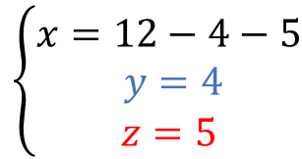
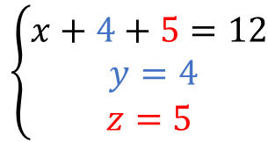
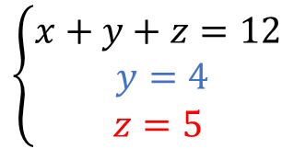
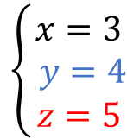
Metodo di Gauss Step 5
5. Risolvere il sistema partendo dall’equazione con una sola incognita. Sostituire il valore trovato nelle altre equazioni.
$$\left\{\begin{matrix}x+y+z=12 \\ y=4 \\ z=5\end{matrix}\right.$$
$$\left\{\begin{matrix}x+4+5=12 \\ y=4 \\ z=5\end{matrix}\right.$$
$$\left\{\begin{matrix}x=12−4−5 \\ y=4 \\ z=5\end{matrix}\right.$$
$$\left\{\begin{matrix}x=3 \\ y=4 \\ z=5\end{matrix}\right.$$

Slide 38
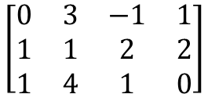
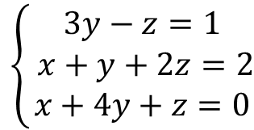
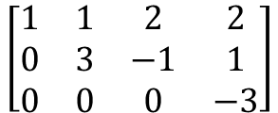


Metodo di Gauss Sistemi impossibili
Non tutti i sistemi hanno soluzione. Vediamo un esempio in cui accade questa cosa.
ATTENZIONE!
$$\left\{\begin{matrix}3y−z=1 \\ x+y+2z=2 \\ x+4y+z=0\end{matrix}\right.$$
$$\left[\begin{matrix}0 & 3 & −1 & 1 \\ 1 & 1 & 2 & 2 \\ 1 & 4 & 1 & 0\end{matrix}\right]$$
Scambiare prima e seconda riga in modo da avere già 0 sotto l’elemento a11
$$\left[\begin{matrix}1 & 1 & 2 & 2 \\ 0 & 3 & −1 & 1 \\ 1 & 4 & 1 & 0\end{matrix}\right]$$
Sostituire: R3 → R3 – R1
$$\left[\begin{matrix}1 & 1 & 2 & 2 \\ 0 & 3 & −1 & 1 \\ 0 & 3 & −1 & −2\end{matrix}\right]$$
Sostituire: R3 → R3 – R2
$$\left[\begin{matrix}1 & 1 & 2 & 2 \\ 0 & 3 & −1 & 1 \\ 0 & 0 & 0 & −3\end{matrix}\right]$$

Slide 39


Metodo di Gauss Attenzione
Non tutti i sistemi hanno soluzione. Vediamo un esempio in cui accade questa cosa.
$$\left\{\begin{matrix}x+y+2z=2 \\ 3y−z=1 \\ 0=−3\end{matrix}\right.$$
Questo sistema è impossibile e non ammette soluzioni
$$\left[\begin{matrix}1 & 1 & 2 & 2 \\ 0 & 3 & −1 & 1 \\ 0 & 0 & 0 & −3\end{matrix}\right]$$
Quando i primi tre elementi di una riga sono 0 e l’ultimo è diverso da 0, il sistema è impossibile.

Slide 40





Metodo di Gauss Sistemi indeterminati
Vediamo un esempio in cui il sistema non ha solo una soluzione.
TRATTARE CON CAUTELA!
$$\left\{\begin{matrix}3y−z=1 \\ x+y+2z=2 \\ x+4y+z=3\end{matrix}\right.$$
$$\left[\begin{matrix}0 & 3 & −1 & 1 \\ 1 & 1 & 2 & 2 \\ 1 & 4 & 1 & 3\end{matrix}\right]$$
Scambiare prima e seconda riga in modo da avere già 0 sotto l’elemento a11
$$\left[\begin{matrix}1 & 1 & 2 & 2 \\ 0 & 3 & −1 & 1 \\ 1 & 4 & 1 & 3\end{matrix}\right]$$
Sostituire: R3 → R3 – R1
$$\left[\begin{matrix}1 & 1 & 2 & 2 \\ 0 & 3 & −1 & 1 \\ 0 & 3 & −1 & 1\end{matrix}\right]$$
Sostituire: R3 → R3 – R2
$$\left[\begin{matrix}1 & 1 & 2 & 2 \\ 0 & 3 & −1 & 1 \\ 0 & 0 & 0 & 0\end{matrix}\right]$$

Slide 41


Metodo di Gauss Sistemi indeterminati
Vediamo un esempio in cui il sistema non ha solo una soluzione.
$$\left\{\begin{matrix}x+y+2z=2 \\ 3y−z=1 \\ 0=0\end{matrix}\right.$$
Questo sistema è indeterminato e ammette infinite soluzioni
$$\left[\begin{matrix}1 & 1 & 2 & 2 \\ 0 & 3 & −1 & 1 \\ 0 & 0 & 0 & 0\end{matrix}\right]$$
Quando tutti gli elementi di una riga sono 0 il sistema è indeterminato.

Slide 42
Metodo di Gauss Conclusione
Abbiamo illustrato l’algoritmo di Gauss solo con esempi, ma è un metodo che funziona in generale per qualsiasi matrice.
Con un opportuno uso delle «mosse» elementari è possibile ridurre a gradini matrici anche di dimensioni m x n .

Slide 43
Esercizi
Elenco con tipologie di esercizi
Notes:
Operazioni matrici
Esercizi

Slide 44




Note:
L’idea è di generare un sistema random e lasciare una matrice vuota da completare con un check per verificare la correttezza.
Caso 1: sistema ordinato
Caso 2: sistema disordinato con un «hint» nascosto che lo studente può cliccare nel caso non capisca come risolvere l’esercizio.
Se si può fare bene, altrimenti ripensiamo qualcosa.
Esercizi
$$\left\{\begin{matrix}7x+6y+5z=−5 \\ 3x−4y+2z=1 \\ −5x+6y−4z=1\end{matrix}\right.$$
$$\left[\begin{matrix} & & & −5 \\ & & & 1 \\ & & −4 & 1\end{matrix}\right]$$
Verifica
$$\left\{\begin{matrix}7x+6y+5z=−5 \\ 3x−4y+2z=1 \\ −5x+6y−4z=1\end{matrix}\right.$$
Aiuto
$$\left[\begin{matrix}7 & 6 & 5 & −5 \\ 3 & −4 & 2 & 1 \\ −5 & 6 & −4 & 1\end{matrix}\right]$$
Verifica
Torna alla teoria

